Slide 1
コア会議 Simulink機能確認20WS Simulink function check20WS
日時 ：2020年9月11日
提案者 ：アイシン・エィ・ダブリュ株式会社
久保 孝行

Slide 2
WS開催趣旨説明
最近のMATLAB新機能についていけていないと感じることがないだろうか。
「V字プロセス左側を考えるWS」
こちらのワーキングでも課題のいくつかは、すでに提供されていた新機能で改善のめどがあることがわかった。
現在の【課題】は本当に未解決の【課題】なのか？
JMAABで集まって議論すべき【議題】なのか
個別の会社で解決できる問題なのか
実は多くの内容がすでにMWから仕組みが提供され
個社で解決すべきことがらに変わっているのではないか。

Slide 3
WS開催趣旨説明
今後、JMAABが未解決の【課題】を議論する為に
JMAAB会員のスキルをレベルアップさせ、MWと議論ができる基礎知識を身につけておかなければならない。
→ 勉強会を中心にメンバーがレベルアップできる場を提供しよう
それだけではつまらないので、新機能がそのまま鵜呑みにして良い内容なのか、注意点が無いかまとめよう。
→
調査結果は、将来的にガイドラインに盛り込むか、個別アイテムとしてJMAABの【議題】に昇格させよう。

Slide 4
活動内容の紹介

Slide 5
ワーキング開催について
全体ワーキングは５回実施
1,2回は集まって議論
以降、A,Bチームに別れて調査を実施
Aチーム：３回のサブワーキングを実施
Bチーム：４回のサブワーキングを実施
3,4,5回全体ワーキングはWEBで実施
１回の会合は２時間

Slide 6
調査できた項目
全体で調査
サブシステムリファレンス
自動配置
function caller調査漏れ
Ａチーム
SignalEditor
Event Listener
Initialize Function
Reset Function
Terminate Function
Parameter Write
State Reader
State Writer
Unit Conversion
Unit System Configuration
Sequence Viewer
別物
関連性あり
Ｂチーム
C Caller
In Bus Element
Out Bus Element
Manual Variant Source
Manual Variant Sink
Variant Source
From Spreadsheet
Simulink State
セット
同系
同系
関連性あり

Slide 7
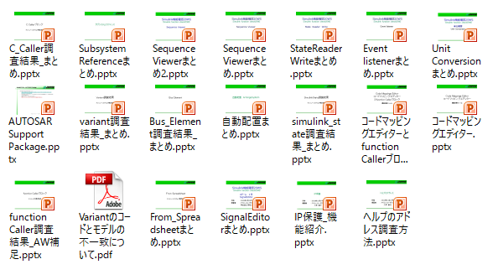
成果物
調査報告書はワーキングメンバーで共有
現状は、外部公開の予定なし

Slide 8
成果物から 内容を一部紹介

Slide 9
IP保護機能

Slide 10
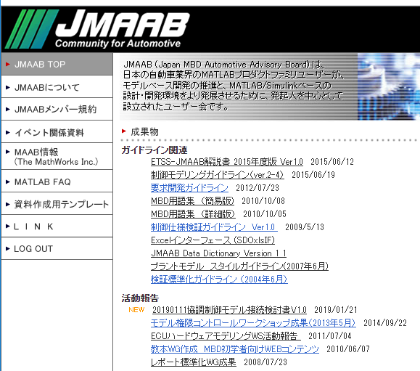
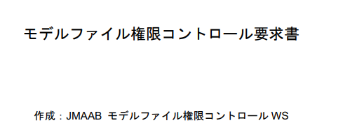
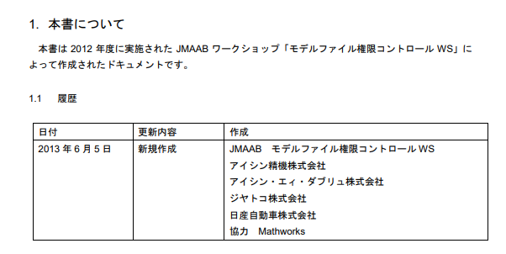
調査結果一部紹介
IP保護機能
過去：JMAAB モデルファイル権限コントロール WSがあった。
新機能は、この規定に近い物である。

Slide 11
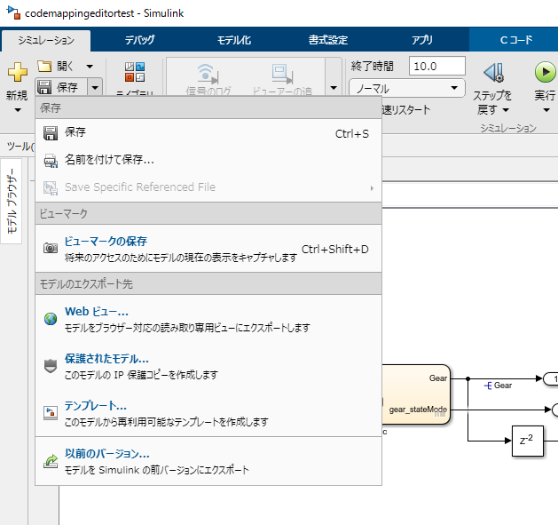
IP保護
保存の中から保護されたモデルを選択すればIP保護されたモデルになります。

Slide 12
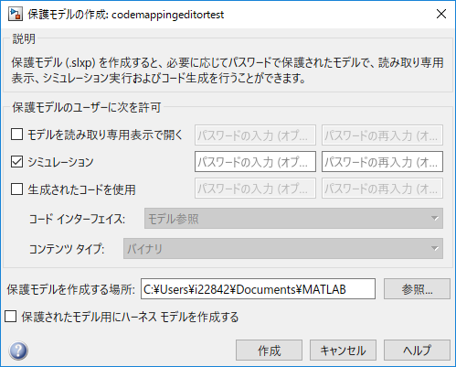
3つのモードがある
設定した機能が許可され、
それ以外は禁止される

Slide 13
Code Mappings Editor コードマッピングエディター とfunction Callerブロック

Slide 14
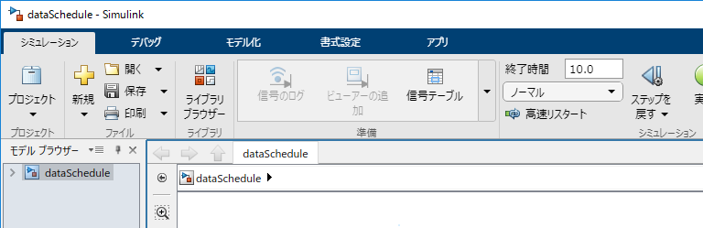
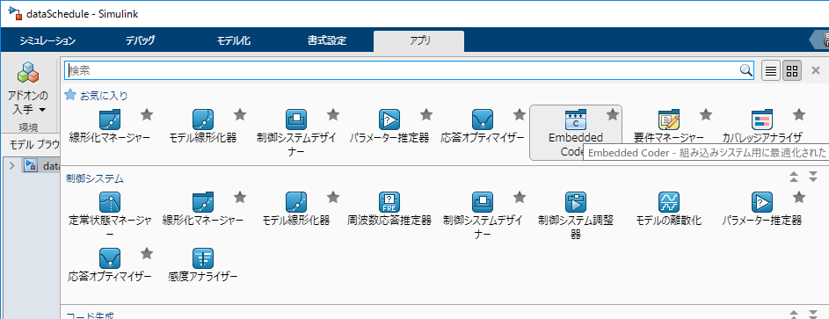
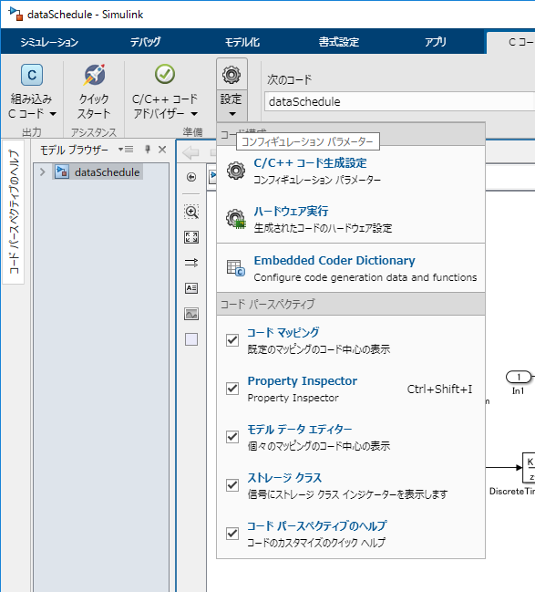
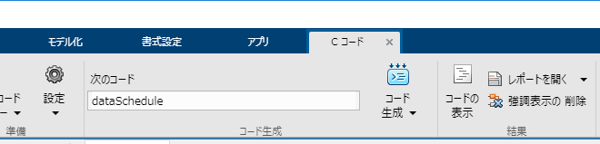
コードマッピングエディターの起動
③設定の下ボタンから
コードマッピングエディターを
ＯＮにします
①アプリの中からEmbedded Codeを選択します。
②Ｃコードのタブが追加されます。

Slide 15
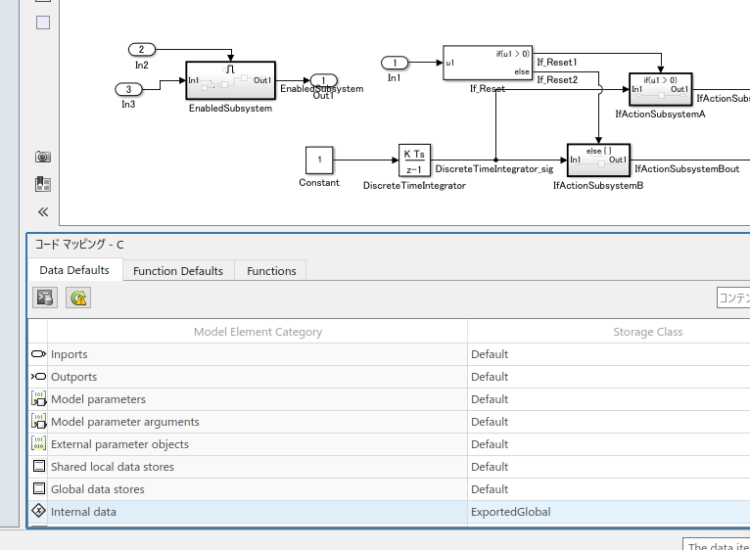
DWork構造体に入る変数をグローバルに変更する
internal dataのストレージクラスをExportedGlobalに変更する。

Slide 16
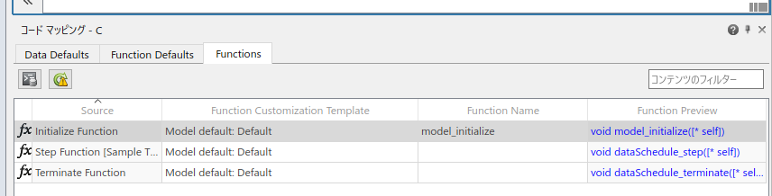
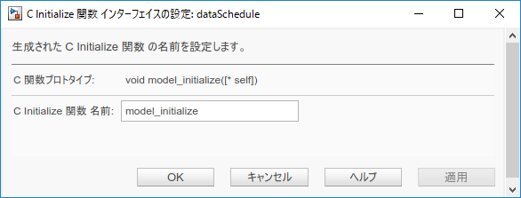
初期化関数名を変更する

Slide 17
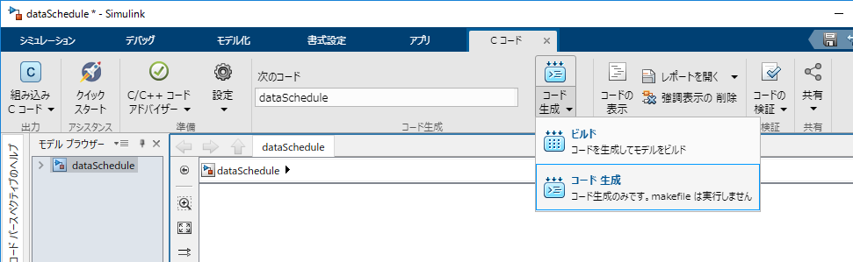
ビルドする
ビルドボタンが無い → R2019b あるある。
何かしようとするとメニューが見つからない
ビルドのボタンは【Ｃコード】のタブの中にあります。

Slide 18
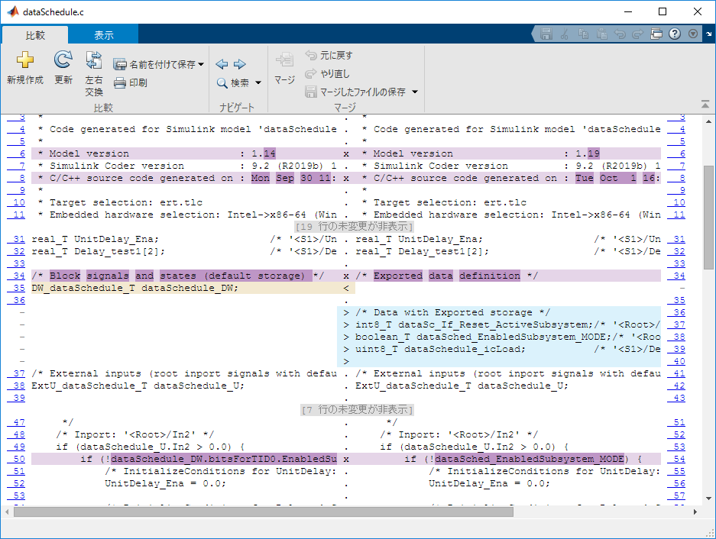
生成コードの確認
Dwrok構造体に入っている初期化の変数が
グローバルになっている。
構造体
構造体では無いグローバル信号

Slide 19
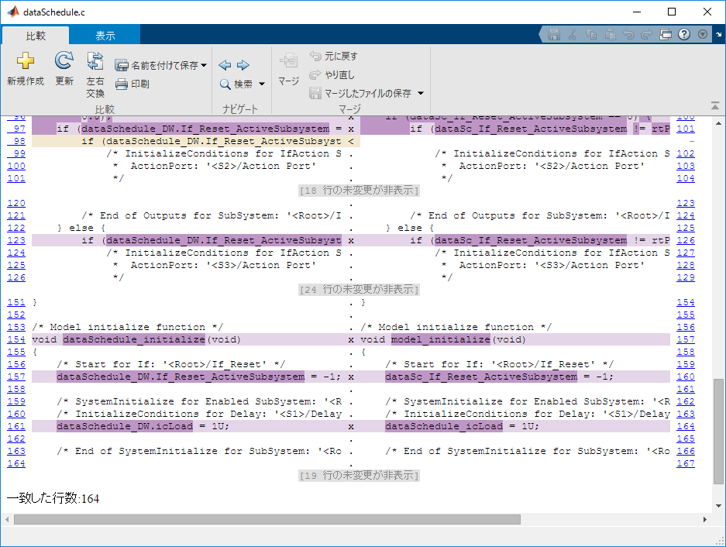
生成コードの確認
初期化の関数名が変わっている。

Slide 20
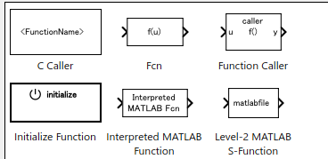
弊害
‘InternalData’を変更してDwrok構造体に入らないようにすると、弊害としてサブシステムに設定した「再利用可能関数」の機能が使えなくなる
再利用可能関数はどうやって設定すれば良いのか？
function Callerへ
再利用可能関数は サブシステムで
設定するのではなく 新機能 function Callerへ

Slide 21
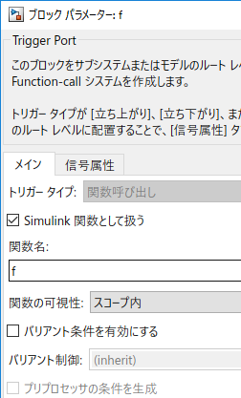
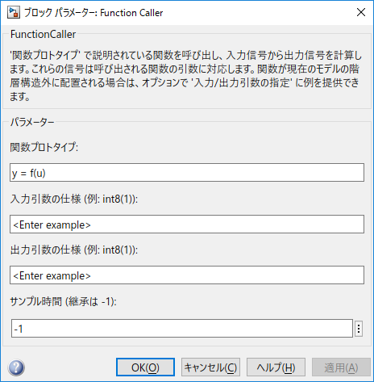
function Caller 使い方
Simulink functionと組み合わせて使う事例

Slide 22
function Caller 結果
real_T a_model_f(const real_T rtu_u)
{
real_T rty_y_0;
rty_y_0 = DDD;
DDD = rtu_u;
return rty_y_0;
}
void a_model_step(void)
{
a_model_Y.Out1 = a_model_f(a_model_U.In1);
a_model_Y.Out2 = a_model_f(a_model_U.In2);
}
再利用可能関数として定義される

Slide 23
調査結果から
「新機能で解決します」
→ 提案を簡単に信用するな
確かに課題にした内容は解決している。
だが、想定外の部分に影響が波及している場合もあり、新機能の採用は想定外に大変である。
調査は必須。
例：
転置抑制の採用→ SLDV一部が対応せず
BtoBの自動化にてS-functionのライブラリと
コンフィギュレーションが共通化できない

Slide 24
次年度について

Slide 25
次年度の活動
WSの延長で申請
・ 追加メンバーを募集する
V時左側から引継ぎも提案予定
希望者がいれば、Simulinkプロジェクトや、SimulinkTestも調査範囲にする
Simulinkプロジェクト
モデルとその関連ファイルの管理だけではない。
→Blockset Desinerの提供もキーワード

Slide 26
次年度の活動
ワーキングは、WEB会議のみを想定
1～2か月に1回実施予定
1回の時間は2時間
ぜひ、新たなメンバーを加えて調査内容を拡大したい。
調査の結果、自社のプロセスに新機能を上手に盛り込み
課題を解決してください。
また、調査結果によっては新たなワーキング提案
もしくは、ガイドラインWGへ展開します。

Slide 27
新メンバーへ
１年間で調べた内容も共有化可能
ぜひ、ワーキングへご参加ください。

